Slide 1
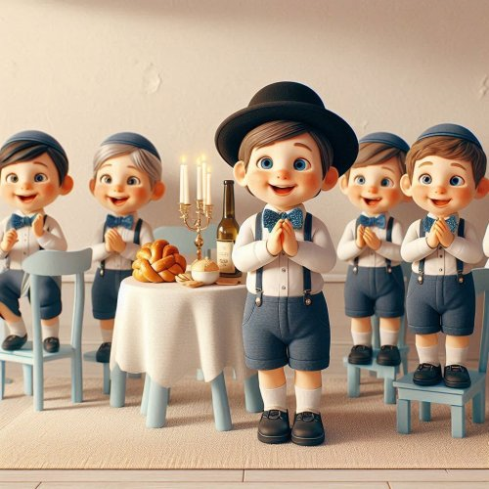
לא בשמים היא:
על הכרעת הלכה בעידן הבינה המלאכותית

Slide 2

מהי הדילמה?
התקדמות טכנולוגית מעלה שאלות חדשות בעולם ההלכה
האם מותר להסתמך על בינה מלאכותית בפסיקת הלכה?
מה המשמעות של "לא בשמים היא" בעידן הדיגיטלי?

Slide 3

העיקרון המנחה: לא בשמים היא
מקור: ספר דברים פרק ל', פסוק י"ב
משמעות: התורה ניתנה לבני אדם ולא למלאכים
הכרעת ההלכה נמסרה לחכמי ישראל בלבד
אפילו בת קול משמים אינה יכולה להכריע

Slide 4
תנורו של עכנאי - המקרה המכונן
סיפור מפורסם מהתלמוד
רבי אליעזר מול חכמים
נסים ומופתים מול שכל אנושי
התוצאה: "לא בשמים היא" - אפילו כנגד בת קול
לקח: הכרעה הלכתית שייכת לבני אדם

Slide 5

מורכבות ההלכה
ההלכה אינה מערכת בינארית
דורשת שיקול דעת והבנה עמוקה
מרכיבים בהכרעה הלכתית:
  הבנת המציאות
  שיקול דעת אנושי
  אחריות מוסרית

Slide 6

מגבלות הבינה המלאכותית
מבוססת על אלגוריתמים בלבד
חסרה הבנה אמיתית של המציאות
אין יכולת להבין את רוח התורה
נעדרת אחריות מוסרית
אין מימד נשמתי בהחלטותיה

Slide 7

דוגמה מעשית: בדיקת ספר תורה
המסורת: תינוקות של בית רבן
היתרון הטכני של המחשב
למה בכל זאת לא מספיק?
חשיבות המגע האנושי בקדושה

Slide 8
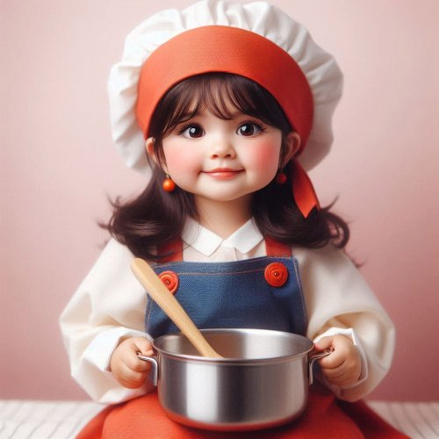
משמעות עמוקה: רצון התורה
האדם כשותף פעיל בתורה
ערך הטעות האנושית
"אלו ואלו דברי אלוקים חיים"
חשיבות ריבוי הדעות בתורה

Slide 9

השימוש הנכון בטכנולוגיה
כלי עזר - כן:
  איסוף מידע
  ניתוח נתונים
  תמיכה בלמידה
מכריע סופי - לא:
  ההכרעה חייבת להישאר אנושית

Slide 10
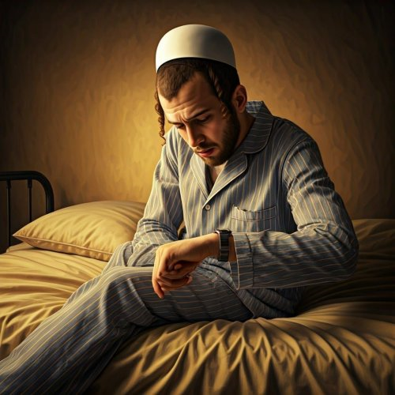
סיכום ומסקנות
התורה ניתנה לבני אדם במכוון
חשיבות השיקול האנושי בהלכה
טכנולוגיה ככלי עזר בלבד
המשך מסורת "לא בשמים היא"
שילוב נכון בין קדמה ומסורת

Slide 11
איסור השימוש בבינה מלאכותית: היבטים הלכתיים ורוחניים

Slide 12
מבוא והגדרת הנושא
בינה מלאכותית - מערכת ממוחשבת המדמה חשיבה אנושית
השפעתה על עולם התורה והיהדות
חשיבות הדיון ההלכתי בנושא
סקירת עמדת גדולי ישראל

Slide 13
איסורים הלכתיים מפורשים
דעת גדולי ישראל מכל החוגים והעדות
תוקף האיסור כדין דרבנן מחייב
השוואה לתקנות לשכת הגזית
איסור "ונשמרתם מאוד לנפשותיכם"

Slide 14
הסכנה הרוחנית
תחליף שטחי לחשיבה מעמיקה
הרגל לקבלת תשובות מיידיות
פגיעה בעמל התורה
איבוד יכולת הפיתוח האישי

Slide 15
פגיעה במסורת התורה
חשיבות הקשר רב-תלמיד
העברת המסורת מדור לדור
אובדן הניואנסים העדינים
חסרון החיות והעומק במסורת

Slide 16
חילול השם
משמעות השימוש נגד דעת תורה
השפעה על הציבור הרחב
זלזול בסמכות רבנית
אחריות אישית וציבורית

Slide 17
קדושת המחשבה
השפעת תכנים זרים
חשיבות טהרת המחשבה
סכנת החשיפה לתכנים שליליים
שמירה על טהרת הנפש

Slide 18
אובדן האותנטיות
חשיבות פיתוח חשיבה עצמאית
סכנת התלות בתשובות מוכנות
אובדן הקול הפנימי
חשיבות היצירתיות האישית

Slide 19
הנחיות מעשיות
שימוש מוגבל ומבוקר בלבד
הנחיות רבניות ברורות
מערכות הגנה וסינון
שמירה על לימוד מסורתי

Slide 20
סיכום והמלצות
חיזוק הקשר למקורות המסורתיים
התמקדות בלימוד תורה מעמיק
שמירת הקשר עם מורי דרך
דרכים לפיתוח רוחני אותנטי

